Slide 1

PRÁCTICA PROFESIONAL
DE INVIERNO
“PUELCHE BRAVO”
2023
TRADICIÓN NAVAL.

Slide 2

I.- ANTECEDENTES
PRÁCTICA PROFESIONAL DE INVIERNO 2023

Slide 3
PRÁCTICA PROFESIONAL DE INVIERNO 2023
PROGRAMA GENERAL DE ACTIVIDADES
PRIMER SEMESTRE 2023
Término de clases brigadieres : 02 de junio.
Período de exámenes brigadieres : 05 al 16 de junio.
Término de clases para cadetes : 09 de junio.
Período de exámenes de cadetes : 12 al 16 de junio.
Período práctico de invierno : 19 de junio al 08 de julio.
Vacaciones de invierno para cadetes : 26 de junio al 02 de julio.
Inicio de clases segundo semestre : 03 de julio.

Slide 4
II.- MISIÓN
PRÁCTICA PROFESIONAL DE INVIERNO 2023

Slide 5
PRÁCTICA PROFESIONAL DE INVIERNO 2023
MISIÓN.
Desarrollar Prácticas Profesionales de Invierno, a contar del 19 de junio y hasta el 08 de julio de 2023 en unidades y reparticiones de la Primera, Segunda, Tercera, Cuarta y Quinta Zona Naval; de la Prefectura de Orden y seguridad de Carabineros, y del Comando de Operaciones Navales, con el propósito general de motivar, familiarizar, conocer y practicar el trabajo que desarrollan los oficiales de marina en unidades y reparticiones de la Armada.

Slide 6
III.- ACTIVIDADES
PRÁCTICA PROFESIONAL DE INVIERNO 2023

Slide 7
PRÁCTICA PROFESIONAL DE INVIERNO 2023
CURSO | OFICIAL A CARGO | FECHA | ACTIVIDAD
CUARTO EJ | CC N. ROMERO M. | 19 – 23 Junio | Práctica de pilotaje de precisión con 2 LSG. Bahía de Valparaíso Práctica en simulador en ESNAVAL
TERCERO EJ | T1 V. SUAZO V. | 19 – 23 Junio 26 – 30 Junio | Práctica de desempeño a bordo de unidades PSG. QUINZONA Y TERZONA QUINZONA
SEGUNDO EJ | T1 V. CAVADA P. | 19 – 23 Junio | Práctica de actividades en la mar a bordo LST Rancagua. Talcahuano – Puerto Montt – Puerto Chacabuco - Talcahuano
PRIMER AÑO | CC G. Boré B | 29 Junio – 08 Julio | Embarco de familiarización en AP Aquiles Valparaíso – Coquimbo - Valparaíso

Slide 8
PRÁCTICA PROFESIONAL DE INVIERNO 2023
CURSO | OFICIAL A CARGO | FECHA | ACTIVIDAD
CUARTO IM | T1 IM J. RAINIKE L. | 19 – 23 Junio | Entrenamiento en clima frio. DIM COCHRANE
TERCERO IM |  | 19 – 23 Junio | Instrucción de comandante de pelotón de fusileros. BRIGADA (Fuerte Aguayo)
SEGUNDO IM |  | 19 – 23 Junio | Instrucción de tiro avanzado COMFUES
CURSO | OFICIAL A CARGO | FECHA | ACTIVIDAD
CUARTO AB | T1 AB M. GUEVARA V. | 19 – 23 Junio | Práctica en los departamentos de un centro de abastecimiento. MAGABAS – VAPABAS - TALCABAS
TERCERO AB |  | 19 – 23 Junio | Visitas profesionales a Centros Logísticos. Santiago.
SEGUNDO AB |  | 19 – 23 Junio | Familiarización en un Centro de Abastecimiento. TALCABAS

Slide 9
PRÁCTICA PROFESIONAL DE INVIERNO 2023
CURSO | OFICIAL A CARGO | FECHA | ACTIVIDAD
CUARTO LT | T1 LT C. OVIEDO M. | 19 – 23 Junio | Instrucción de control de muchedumbre por Carabineros. ESNAVAL
TERCERO LT |  | 19– 23 Junio | Práctica en capitanías de puerto. Coronel - San Vicente – Talcahuano – Lirquén.
SEGUNDO LT |  | 19 – 23 Junio | Familiarización en capitanías de puerto. Quintero – Valparaíso – Coquimbo – San Antonio – Caldera.
CURSO | OFICIAL A CARGO | FECHA | ACTIVIDAD
CAOR | T1 C. CHANDÍA S | 19 – 23 Junio | Embarco de familiarización en AP Aquiles Valparaíso – Coquimbo - Valparaíso

Slide 10
IV.- EJECUCIÓN DE TAREAS
PRÁCTICA PROFESIONAL DE INVIERNO 2023

Slide 11
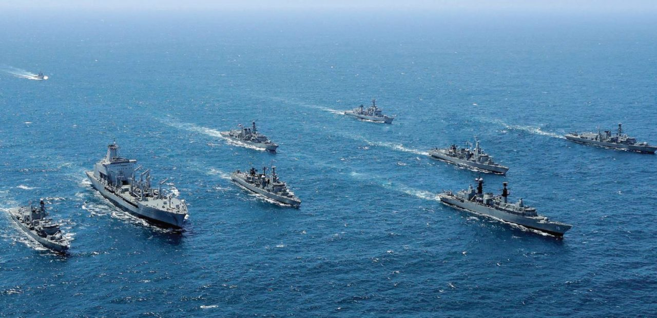
CURSOS EJECUTIVOS

Slide 12
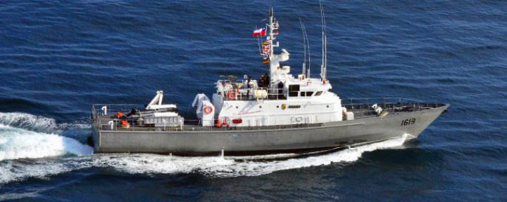
PRÁCTICA PROFESIONAL DE INVIERNO 2023
CUARTO EJECUTIVO
PARTICIPAN | FECHA | ACTIVIDAD
OF: 1 CC Romero CD: 63 | 19 – 23 Junio | Práctica de pilotaje de precisión con 2 LSG. Navegaciones en Bahía de Valparaíso y práctica de simulador en ESNAVAL
Se empleará LSG Valparaíso y LSG San Antonio. DMFO asignado : 10 m3 (Incluye traslado LSG San Antonio) Depto educación asignar profesores de la cátedra de navegación para práctica en simulador. Rancho en ESNAVAL Movilización hacia y desde el Molo (ESNAVAL) 06 Brigadieres estarán embarcados con Segundo Ejecutivo. 06 Brigadieres se embarcarán la semana siguiente con Primer año.

Slide 13
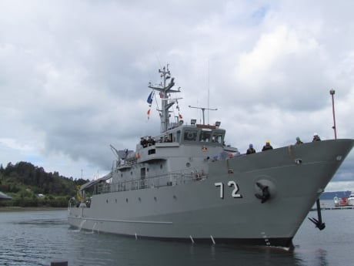
PRÁCTICA PROFESIONAL DE INVIERNO 2023
TERCERO EJECUTIVO
PARTICIPAN | FECHA | ACTIVIDAD
CD: 50 (Of a cargo: Of Inst. Buque) | 19 – 23 Junio 26 – 30 Junio | Práctica de desempeño a bordo de unidades PSG. QUINZONA Y TERZONA QUINZONA
19 – 23 junio PSG Ortiz (13 cadetes) PSG Micalvi (13 cadetes) PSG Isaza (12 cadetes) 26 – 30 Junio PSG Ortiz (12 cadetes) DMFO asignado : 15 m3 por PSG por período. Compra de pasajes aéreos a TERZONA Compra de pasajes en bus a QUINZONA Enviar pauta evaluación a unidades Transportes desde y hacia aeropuerto a TERZONA Traslado desde ESNAVAL Aeropuerto.

Slide 14
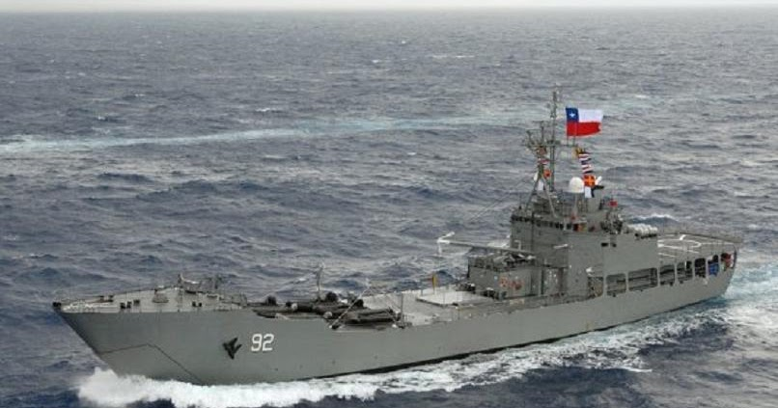
PRÁCTICA PROFESIONAL DE INVIERNO 2023
SEGUNDO EJECUTIVO
PARTICIPAN | FECHA | ACTIVIDAD
OF: 02 T1 Cavada T1 Suazo GM: 04 CD: 69 | 19 – 25 Junio | Práctica de actividades en la mar a bordo LST Rancagua. Talcahuano – Puerto Montt – Puerto Chacabuco – Talcahuano
1 día en Pto Montt y 1 día en Pto Chacabuco DMFO asignado: 60 m3 Arriendo de 2 buses Valpo – Thno – Valpo Embarco y desembarco en Talcahuano Apoyo de 4 GM Depto AB. (02 M y 02 C) Apoyo de 06 Brigadieres

Slide 15
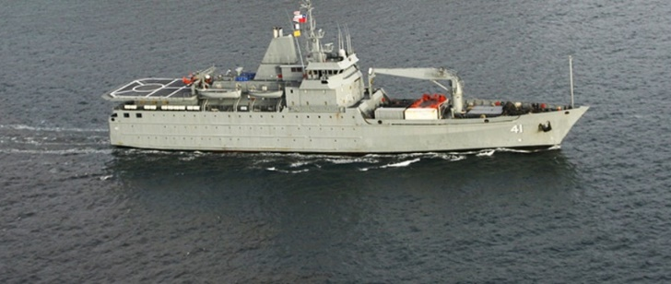
PRÁCTICA PROFESIONAL DE INVIERNO 2023
PRIMER AÑO NAVAL
PARTICIPAN | FECHA | ACTIVIDAD
OF: 04 CC Boré T1 Descalzi T1 Soto T1 Reinike GM: 07 PC: 02 CD: 130 | 29 Jun – 08 Jul | Embarco de familiarización en AP Aquiles Valparaíso – Coquimbo - Valparaíso
2 días en Coquimbo, ½ día en Puerto Aldea / La herradura, para maniobras marineras. DMFO asignado: 30 M3 Embarcar embarcaciones menores para prácticas marineras. Apoyo de 07 GM Depto AB. (01 AB, 03 M, 02 C y 01 Enf.) Apoyo 06 brigadieres. Apoyo 01 PC Ed. Física Apoyo 01 PC Náutica Visitas profesionales en Coquimbo (Cruz del milenio, observatorio, Valle Elqui, etc) Alternativas: (Valpo – Caldera – Valpo) 51 m3 (Valpo – Coquimbo – J Fernandez – Valpo ) 60 m3 (Valpo – Antofagasta – Valpo ) 70 m3 (Valpo – Arica – Valpo ) 107 m3

Slide 16
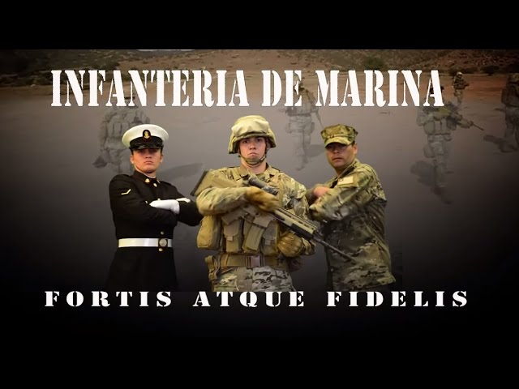
CURSOS IM

Slide 17
PRÁCTICA PROFESIONAL DE INVIERNO 2023
CUARTO IM
PARTICIPAN | FECHA | ACTIVIDAD
OF: 01 T1 Reinike GM: 01 CD: 06 | 19 – 23 Junio | Entrenamiento en clima frio. DIM COCHRANE
Compra de pasajes Aéreos Munición asignada: 5.56 mm – 2.000 tiros Apoya SO IM Perez. (Dpto Educación)
TERCERO IM
PARTICIPAN | FECHA | ACTIVIDAD
CD: 09 (Of a cargo: Of de BRIGADA) | 19 – 23 Junio | Instrucción de comandante de pelotón de fusileros. BRIGADA (Fuerte Aguayo)
Pernoctan en fuerte Aguayo (Coordinar) Munición asignada: 5.56 mm – 2.000 TIROS 9 mm – 980 TIROS Enviar pauta de evaluación

Slide 18
PRÁCTICA PROFESIONAL DE INVIERNO 2023
SEGUNDO IM
PARTICIPAN | FECHA | ACTIVIDAD
CD: 10 (Of a cargo: Of de COMFUES) | 19 – 23 Junio | Instrucción de tiro avanzado COMFUES
Traslado diario desde y hacia COMFUES Munición asignada: 5.56 mm – 2.000 TIROS 9 mm – 700 TIROS Enviar pauta de evaluación

Slide 19
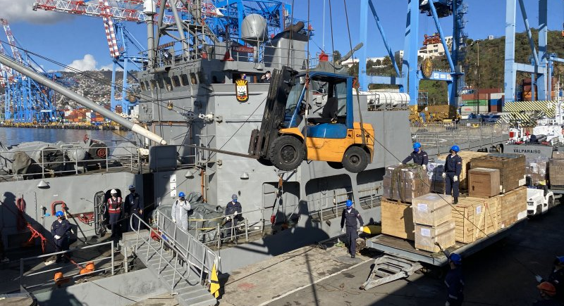
CURSOS AB

Slide 20
PRÁCTICA PROFESIONAL DE INVIERNO 2023
CUARTO AB
PARTICIPAN | FECHA | ACTIVIDAD
CD: 08 (Of a cargo: Of Inst. Centro AB) | 19 – 23 Junio | Práctica en los departamentos de Operaciones, abastecimiento y adquisiciones de un Centro de Abastecimiento. MAGABAS – VALPABAS – TALCABAS - IQUEABAS
02 cadetes por Centro AB Compra pasajes aéreos Pta. Arenas e Iquique Compra pasajes en bus Talcahuano Régimen a bordo (pernoctan y guardias) Enviar pauta evaluación a unidades
TERCERO AB
PARTICIPAN | FECHA | ACTIVIDAD
OF: 01 T1 AB Guevara CD: 10 | 19 – 23 Junio | Visitas profesionales a organizaciones del área logística y financiera. Santiago
Oficial a cargo presentará programa de actividades

Slide 21
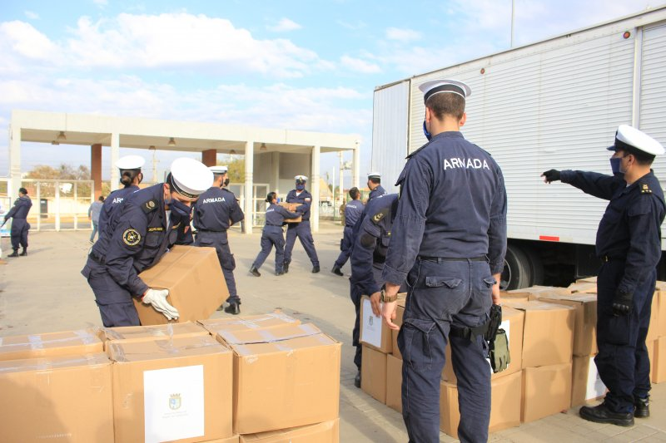
PRÁCTICA PROFESIONAL DE INVIERNO 2023
SEGUNDO AB
PARTICIPAN | FECHA | ACTIVIDAD
OF: 01 T1 AB Palma CD: 10 | 19 – 23 Junio | Período de Familiarización en un Centro de Abastecimiento. TALCABAS
Traslado en bus Pernoctan en Habitalc Proponer programa de visitas

Slide 22
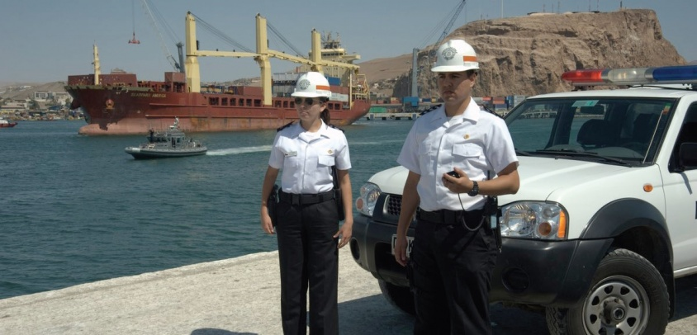
CURSOS LT

Slide 23
PRÁCTICA PROFESIONAL DE INVIERNO 2023
CUARTO LT
PARTICIPAN | FECHA | ACTIVIDAD
CD : 10 (A cargo: Of. Carabineros) | 19 – 23 Junio | Instrucción de control de muchedumbre por Carabineros. ESNAVAL
Lugar de instrucción en ESNAVAL Instrucción a cargo de Prefectura de Orden y Seguridad Valpo. Escuela cuenta con equipamiento básico para instrucción.
TERCERO LT
PARTICIPAN | FECHA | ACTIVIDAD
CD: 11 (A cargo: T1 Aranda MARITGOBTHNO) | 19 – 23 Junio | Práctica en capitanías de puerto. Coronel - San Vicente – Talcahuano – Lirquén.
Enviar pauta evaluación a unidades

Slide 24
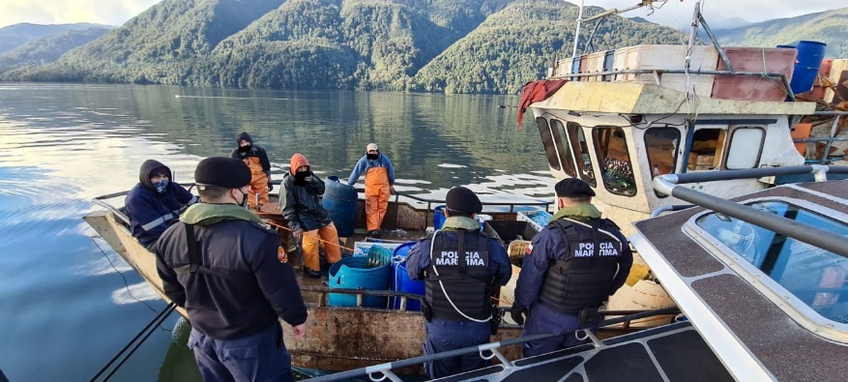
PRÁCTICA PROFESIONAL DE INVIERNO 2023
SEGUNDO LT
PARTICIPAN | FECHA | ACTIVIDAD
OF: 01 T1 Oviedo CD: 10 | 19 – 23 Junio | Práctica en capitanías de puerto. Quintero – Valparaíso – Coquimbo – San Antonio – Caldera.
Pernoctan en las capitanías de puerto. Enviar pauta evaluación a unidades

Slide 25
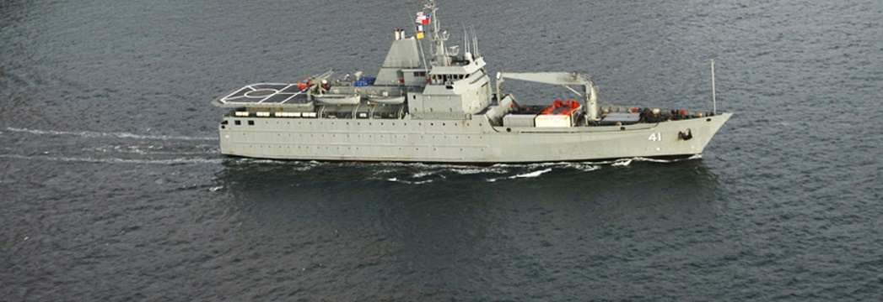
PRÁCTICA PROFESIONAL DE INVIERNO 2023
CURSO CAOR
PARTICIPAN | FECHA | ACTIVIDAD
OF: 01 T1 Chandía Asp. CAOR : 35 OF CAOR: 05 | 29 Jun – 08 Jul | Embarco de familiarización en AP Aquiles Valparaíso – Coquimbo - Valparaíso
Actividad empleará recursos no monetarios asignados a primer año. Apoyo de 05 oficiales CAOR como instructores Visitas profesionales en Coquimbo y traslados no están financiadas.

Slide 26
V.- ASIGNACIÓN MONETARIA
PRÁCTICA PROFESIONAL DE INVIERNO 2023

Slide 27
ASIGNACIÓN MONETARIA
PRÁCTICA PROFESIONAL DE INVIERNO 2023
 | Viático | Fore | Pasajes | Arriendo Buses | Muellaje Remolcadores. | Total Asignado
 | $ | $ | $ | $ | $ | $
GT 11.1 CUARTO AÑO | 0 | 700.000 | 0 | 0 | 0 | 700.000
GT 11.2 TERCER AÑO EJ. | 0 | 500.000 | 7.000.000 | 0 | 0 | 7.500.000
GT 11.3 SEGUNDO AÑO EJ | 300.000 | 500.000 | 0 | 4.000.000 | 2.000.000 | 7.200.000
GT 11.4 PRIMER AÑO | 0 | 2.000.000 | 0 | 2.000.000 | 3.000.000 | 7.000.000
GT.11.5 CURSOS IM/ 4 AÑO | 600.000 | 500.000 | 2.400.000 | 0 | 0 | 3.100.000
GT 11.5 CURSOS IM/ 3 AÑO | 0 | 500.000 | 0 | 0 | 0 | 500.000
GT 11.5 CURSOS IM/ 2 AÑO | 0 | 500.000 | 0 | 0 | 0 | 500.000
GT 11.6 CURSOS AB | 500.000 | 300.000 | 1.000.000 | 0 | 0 | 1.800.000
GT 11.7 CURSOS LT | 300.000 | 300.000 | 500.000 | 600.000 | 0 | 1.700.000
TOTAL |  |  |  |  |  | 30.000.000

Slide 28
VI.- COMENTARIOS
PRÁCTICA PROFESIONAL DE INVIERNO 2023

Slide 29
COMENTARIOS
PRÁCTICA PROFESIONAL DE INVIERNO 2023
No se asignó gratificación de embarco para 2023.
Actividades curso CAOR no están financiadas. Se deben solicitar recursos en caso efectuar visitas (No se puede apoyar con Banco 4)
Al solicitar recursos indicar en el Folio que es para Puelche Bravo y el curso que lo requiere. (Para determinar el costo real por actividad)
Requerimientos de pasajes aéreos deben estar efectuados antes May 18
Oficiales a cargo de actividades deben informar cambios en el programa y coordinar con los mandos involucrados.
Régimen de franco durante el desarrollo de la práctica profesional la dispone el Jefe Depto. Ejecutivo.
Presentar al Jefe Depto. Educación PxQ antes mayo 26.
Pautas evaluación serán entregadas a los oficiales a cargo por As Prof.
Solicitudes de movilización a otras ZZ.NN. Presentarlas a As. Prof.

Slide 30
PRÁCTICA PROFESIONAL
DE INVIERNO
“PUELCHE BRAVO”
2023
TRADICIÓN NAVAL.

